Slide 1



Christmas Power Data Platform 2025

Slide 2







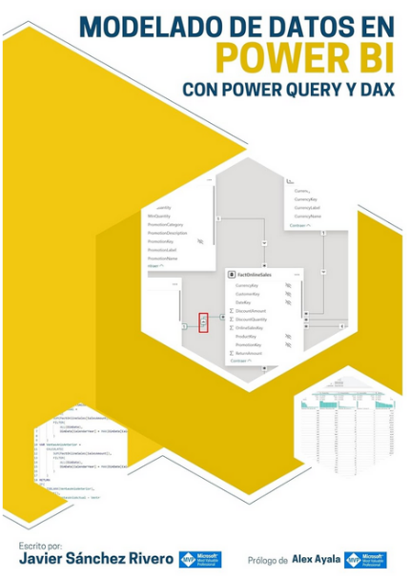

















Patrocinadores

Slide 3

Esquivando la procrastinación gracias a: Power Automate
Laura Varela Avellanal

Slide 4









AGENDA
1
Un problema
2
Una solución
3
Una DEMO

Slide 5




Laura Varela Avellanal Analista de Soluciones de Datos Área de Data & Analytics MAPFRE RE & MAPRE Global Risks
https://www.linkedin.com/in/lauritxi/
https://github.com/lauxiax/

Slide 6
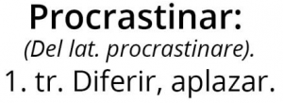

Procrastinación: WHAT!!?
Procrastinar
Culpabilidad
Pánico
Excusas

Slide 7
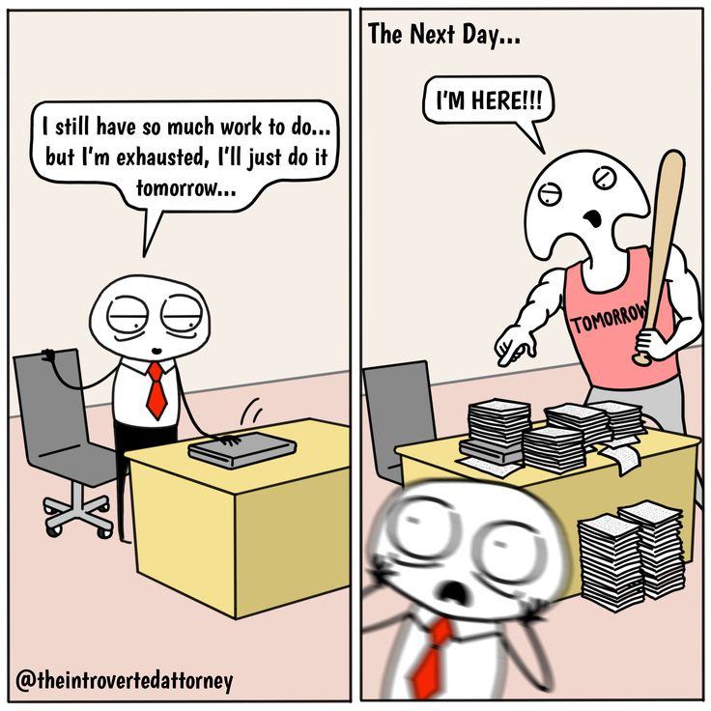

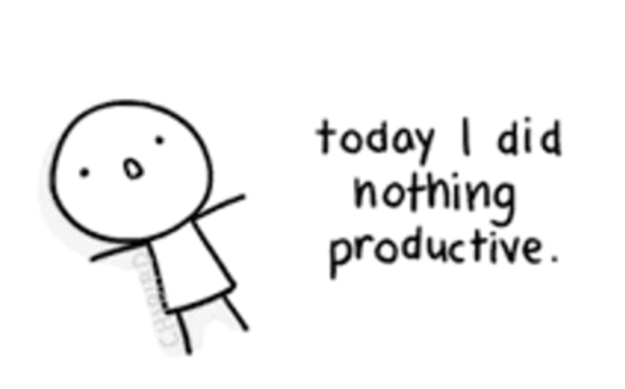

Procrastinación: SPOILER!

Slide 8






Procrastinación: a have an IDEA!

Slide 9
VÍDEO 1

Slide 10


VÍDEO 2

Slide 11

VÍDEO 3

Slide 12
GRACIAS

